Slide 1


Fiscalização da Repartição das Receitas Tributárias:
ICMS
Palestrante: Sérgio Medeiros

Slide 2
Agenda:
Contextualização
Cota-parte do ICMS
Índice de Participação – IPM
Valor Adicionado Fiscal – VAF
1
Repartição do ICMS
2
Composição do IPM
Fiscalização do VAF
Repartição do IBS
3
Novos Critérios
Vigência

Slide 3

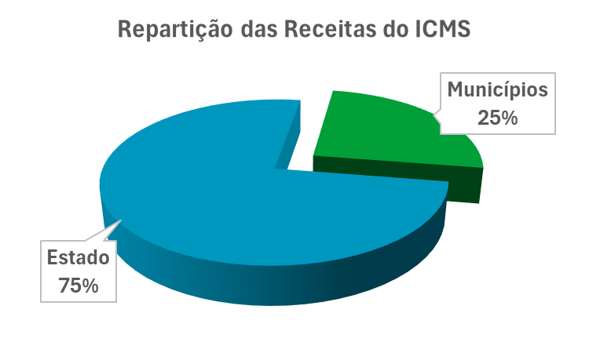
Constituição Federal
Art. 158. Pertencem aos Municípios:
IV – 25% do ICMS

Slide 4
Critérios repartição ICMS (CF):
I - 65%, no mínimo, na proporção do valor adicionado nas operações relativas à circulação de mercadorias e nas prestações de serviços, realizadas em seus territórios;
II - até 35%, de acordo com o que dispuser lei estadual, observada, obrigatoriamente, a distribuição de, no mínimo, 10 (dez) pontos percentuais com base em indicadores de melhoria nos resultados de aprendizagem e de aumento da equidade, considerado o nível socioeconômico dos educandos.

Slide 5
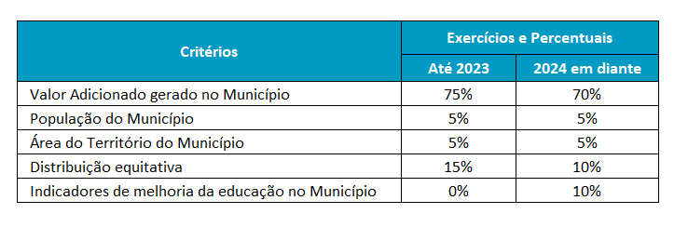
Critérios repartição ICMS no RN:
Lei Estadual nº 11.253 de 23 de agosto de 2022

Slide 6
Cálculo do Índice de Participação do Município - IPM
IPM = (70% VAF) + (5% Pop.) + (5% Terr) + (10% Equ.) + (10% Edu)

Slide 7

Repasse Cota-Parte ICMS:
Cota-Parte ICMS
%IPM

Slide 8
Como Aumentar a Arrecadação de ICMS do Município?

Slide 9
Repasse Cota-Parte ICMS:
Cota-Parte ICMS
%IPM

Slide 10

Como Aumentar o “bolo” do ICMS?
Reduzir a informalidade;
Integração do cadastro municipal com o estadual;
Firmar convênios de cooperação para troca de informações fiscais;
Incentivar a emissão de documentos fiscais

Slide 11





Slide 12
Como Aumentar o IPM?
IPM = (70% VAF) + (10% Edu) + (5% Pop.) + (5% Terr) + (10% Equ.)

Slide 13
Cálculo do Valor Adicionado Fiscal (VAF)

Slide 14
O VALOR ADICIONADO FISCAL CORRESPONDERÁ:
Ao valor das mercadorias saídas, acrescido do valor das prestações de serviços, no seu território, deduzido o valor das mercadorias entradas
1
SAÍDAS
+
PREST.
SERVIÇOS
VAF
ENTRADAS

Slide 15
O VALOR ADICIONADO FISCAL CORRESPONDERÁ:
Nas hipóteses de tributação simplificada e, em outras situações, em que se dispensem os controles de entrada, considerar-se-á como valor adicionado o percentual de 32% (trinta e dois por cento) da receita bruta
2
RECEITA
BRUTA
32%
VAF

Slide 16

DOCUMENTOS UTILIZADOS PARA CÁLCULO DO VAF
Escrituração Fiscal Digital (EFD)
Informativo Fiscal (IF)
2018
2019
2020
2021
2022
2023
2024

Slide 17
DOCUMENTOS UTILIZADOS PARA CÁLCULO DO VAF
EFD – Empresas Normais
PGDAS-D – Empresas do Simples Nacional
Registro 1400 – Situações Especiais
PAT – Processos Administrativos Tributários
Notas Fiscais Avulsas

Slide 18
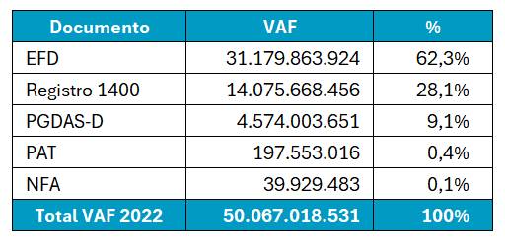
CÁLCULO DO VAF (2022) POR DOCUMENTO

Slide 19
PONTOS DE ATENÇÃO NO CÁLCULO DO VAF:
Empresa com atividade produtora/extratora que a área de produção se estender por mais de um Município
    Produtoras de petróleo e gás natural
    Produtos Agropecuários/Hortifrutigranjeiros
    Mineradoras
Empresas prestadoras de serviço de transporte
Geração de Energia Elétrica
Prestação de Serviço de Telecomunicação

Slide 20

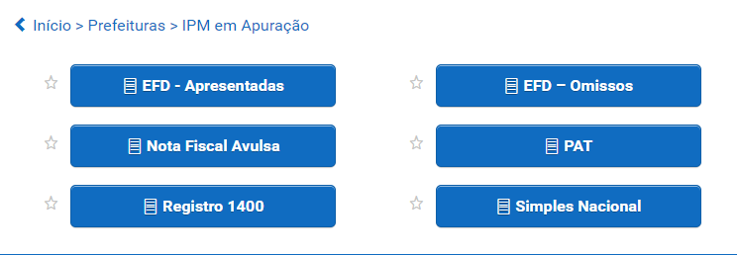
FERRAMENTAS DE FISCALIZAÇÃO:
uvt.set.rn.gov.br

Slide 21
REPARTIÇÃO DO IBS

Slide 22
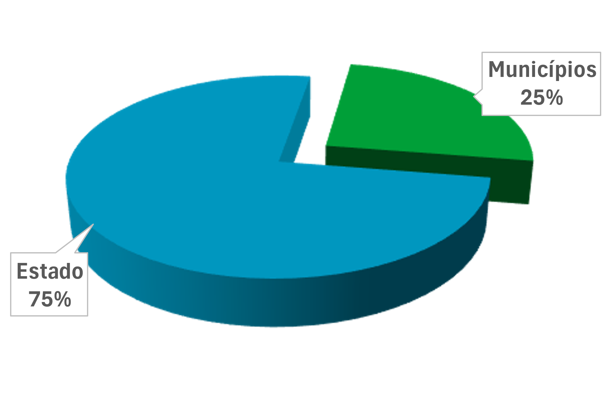
REPARTIÇÃO DAS RECEITAS DO IBS

Slide 23
Critérios repartição do IBS:
Constituição Federal

Slide 24
Repasse da Cota-parte do IBS:
Art. 156-A. Lei complementar instituirá imposto sobre bens e serviços de competência compartilhada entre Estados, Distrito Federal e Municípios.
...
§ 5º Lei complementar disporá sobre:
I - as regras para a distribuição do produto da arrecadação do imposto, disciplinando, entre outros aspectos:
  a) a sua forma de cálculo;
  b) o tratamento em relação às operações em que o imposto não seja recolhido tempestivamente;
  c) as regras de distribuição aplicáveis aos regimes favorecidos, específicos e diferenciados de tributação previstos nesta Constituição;

Slide 25
Obrigado!
Dúvidas: ipm_cace@set.rn.gov.br

